Slide 1
Financial Intermediaries and Liquidity Creation by GARY GORTON and GEORGE PENNACCH
陈雅珍
2022.10.23

Slide 2
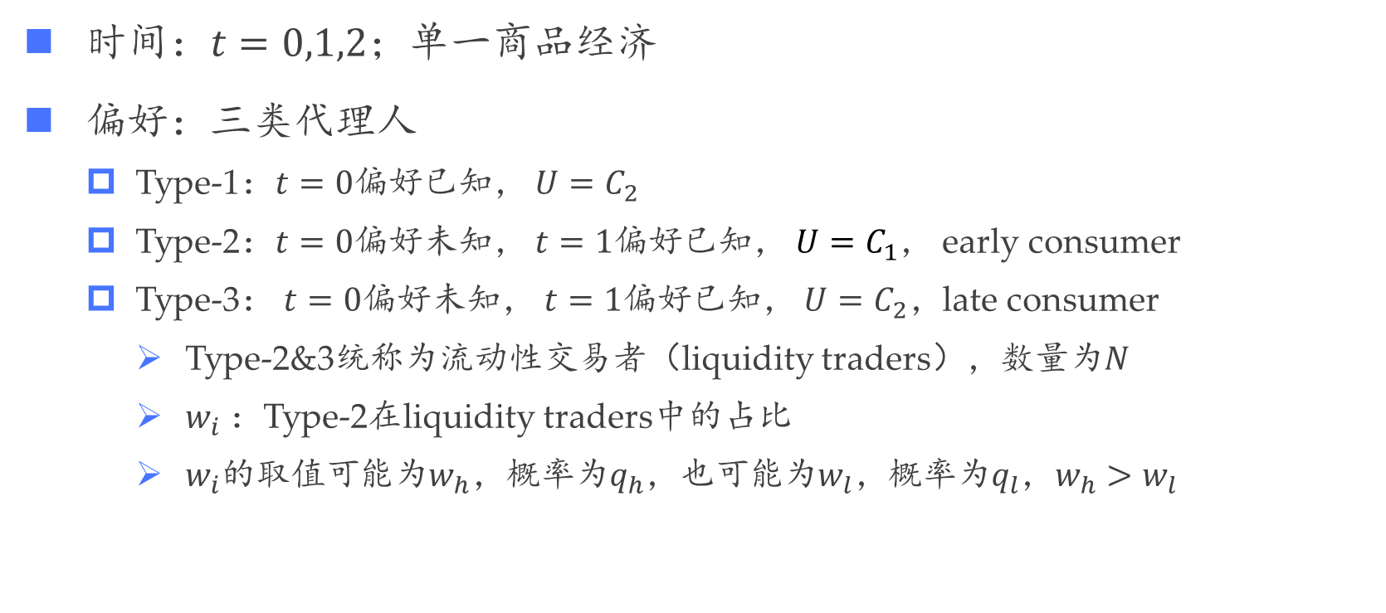
模型设定
时间：$t=0,1,2$；单一商品经济
偏好：三类代理人
Type-1：$t=0$偏好已知， $U=C_{2}$
Type-2：$t=0$偏好未知， $t=1$偏好已知， $U=C_{1}$， early consumer
Type-3： $t=0$偏好未知， $t=1$偏好已知， $U=C_{2}，$late consumer
Type-2&3统称为流动性交易者（liquidity traders），数量为$N$
$w_{i}$：Type-2在liquidity traders中的占比
$w_{i}$的取值可能为$w_{h}，$概率为$q_{h}$，也可能为$w_{l}，$概率为$q_{l}$，$w_{h}>w_{l}$

Slide 3
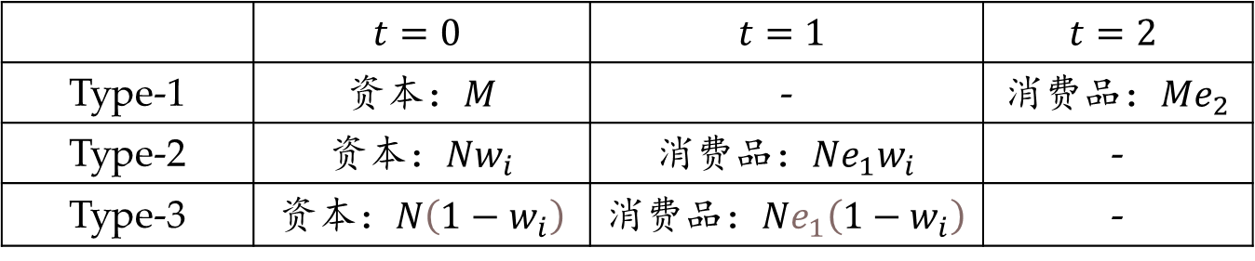
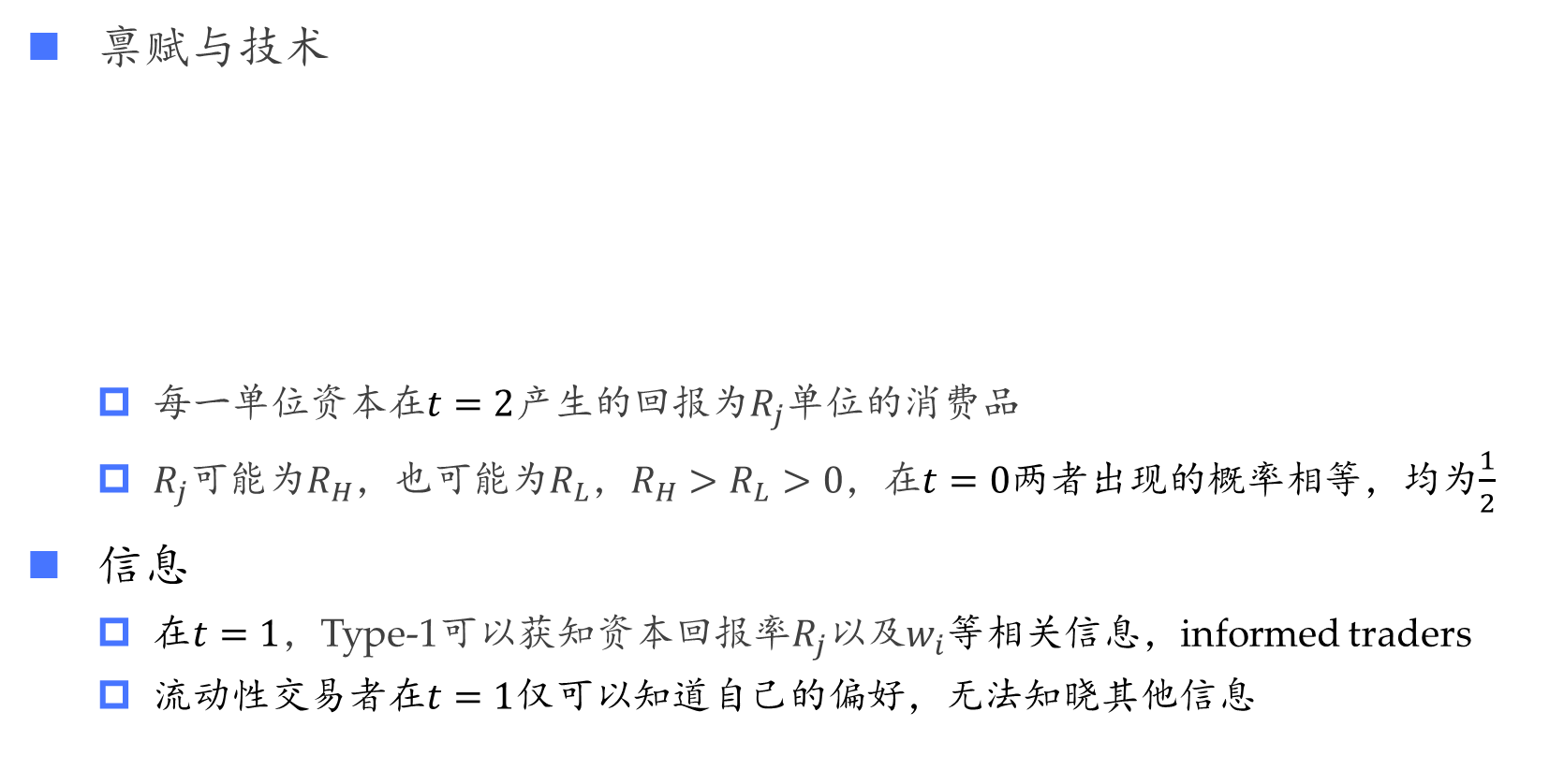
模型设定
禀赋与技术
每一单位资本在$t=2$产生的回报为$R_{j}$单位的消费品
$R_{j}$可能为$R_{H}$，也可能为$R_{L}$，$R_{H}>R_{L}>0$，在$t=0$两者出现的概率相等，均为$\frac{1}{2}$
信息
在$t=1$，Type-1可以获知资本回报率$R_{j}$以及$w_{i}$等相关信息，informed traders
流动性交易者在$t=1$仅可以知道自己的偏好，无法知晓其他信息
 | $$t=0$$ | $$t=1$$ | $$t=2$$
Type-1 | 资本：$M$ | - | 消费品：$Me_{2}$
Type-2 | 资本：$Nw_{i}$ | 消费品：$N{e_{1}w}_{i}$ | -
Type-3 | 资本：$N\left(1−w_{i}\right)$ | 消费品：$Ne_{1}\left(1−w_{i}\right)$ | -

Slide 4
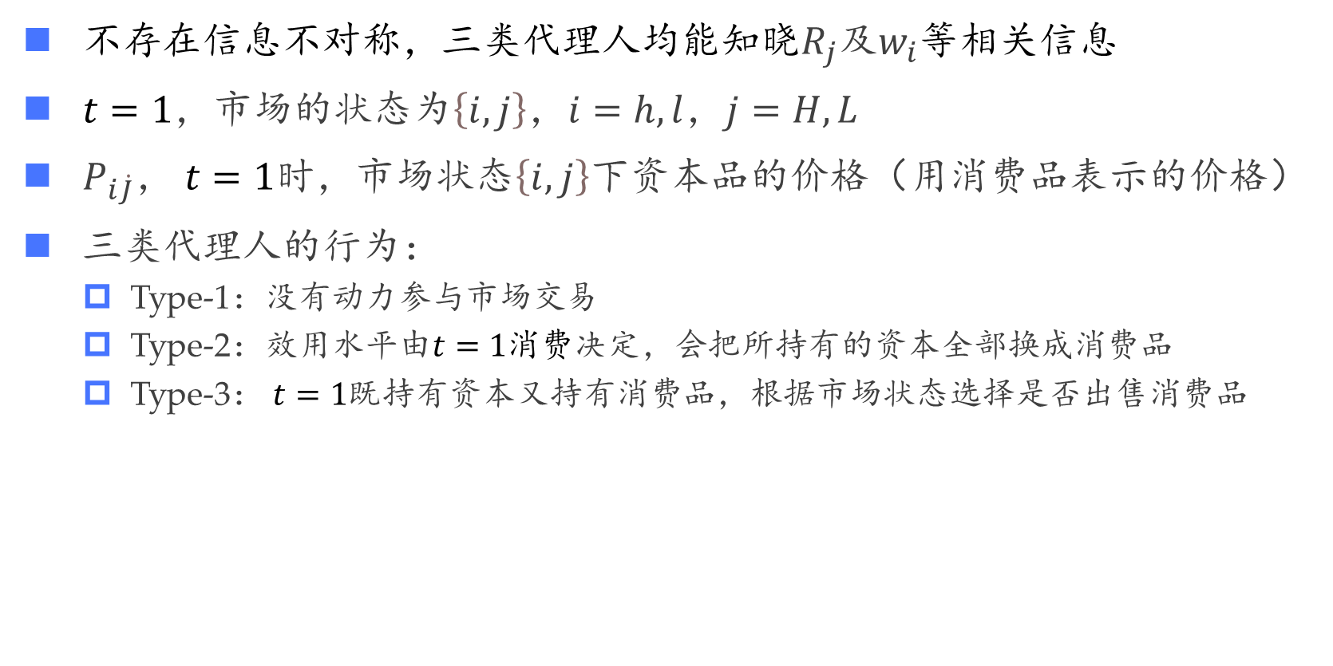
完全信息股票市场
不存在信息不对称，三类代理人均能知晓$R_{j}$及$w_{i}$等相关信息
$t=1$，市场的状态为$\left\{i,j\right\}$，$i=h,l$，$j=H,L$
$P_{i\dot{J}}$， $t=1$时，市场状态$\left\{i,j\right\}$下资本品的价格（用消费品表示的价格）
三类代理人的行为：
Type-1：没有动力参与市场交易
Type-2：效用水平由$t=1消费$决定，会把所持有的资本全部换成消费品
Type-3： $t=1$既持有资本又持有消费品，根据市场状态选择是否出售消费品
Notes:
Type-1：没有动力参与市场交易,$t=1只$持有资本，当资本收益率很高，Type-1不会选择将资本换成消费品，不参与市场交易；当资本收益率比较低（等于资本的价格时），是否将资本换成消费品是无差异的

Slide 5
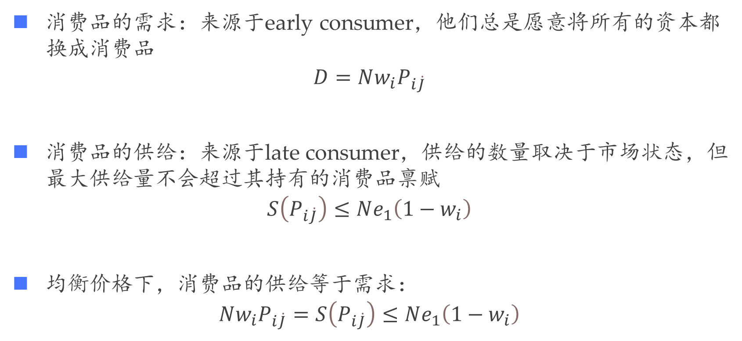
完全信息股票市场
消费品的需求：来源于early consumer，他们总是愿意将所有的资本都换成消费品
$$D=Nw_{i}P_{i\dot{J}}$$
消费品的供给：来源于late consumer，供给的数量取决于市场状态，但最大供给量不会超过其持有的消费品禀赋
$$S\left(P_{i\dot{J}}\right)≤Ne_{1}\left(1−w_{i}\right)$$
均衡价格下，消费品的供给等于需求：
$$Nw_{i}P_{i\dot{J}}=S\left(P_{i\dot{J}}\right)≤Ne_{1}\left(1−w_{i}\right)$$

Slide 6
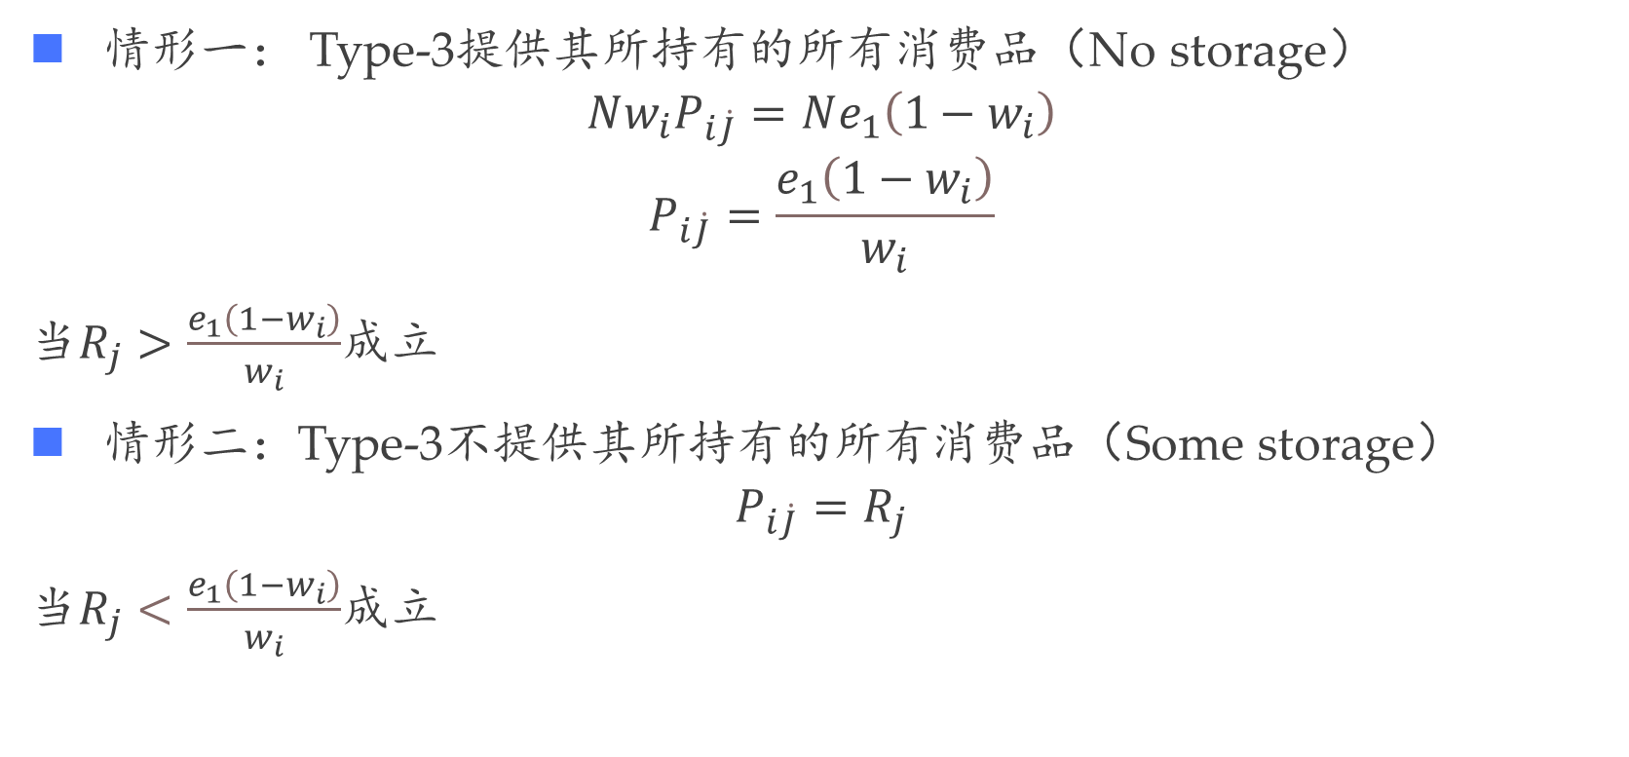
完全信息股票市场
情形一： Type-3提供其所持有的所有消费品（No storage）
$$Nw_{i}P_{i\dot{J}}=Ne_{1}\left(1−w_{i}\right)$$
$$P_{i\dot{J}}=\frac{e_{1}\left(1−w_{i}\right)}{w_{i}}$$
当$R_{j}>\frac{e_{1}\left(1−w_{i}\right)}{w_{i}}$成立
情形二：Type-3不提供其所持有的所有消费品（Some storage）
$$P_{i\dot{J}}=R_{j}$$
当$R_{j}<\frac{e_{1}\left(1−w_{i}\right)}{w_{i}}$成立
Notes:
在$情形二中，Tpye−3储存了部分消费品，说明持有消费品和持有资本品对其是无差异的，即P_{i\dot{J}}=R_{j}$，购买资本需付出的成本与持有资本带来的收益相等

Slide 7
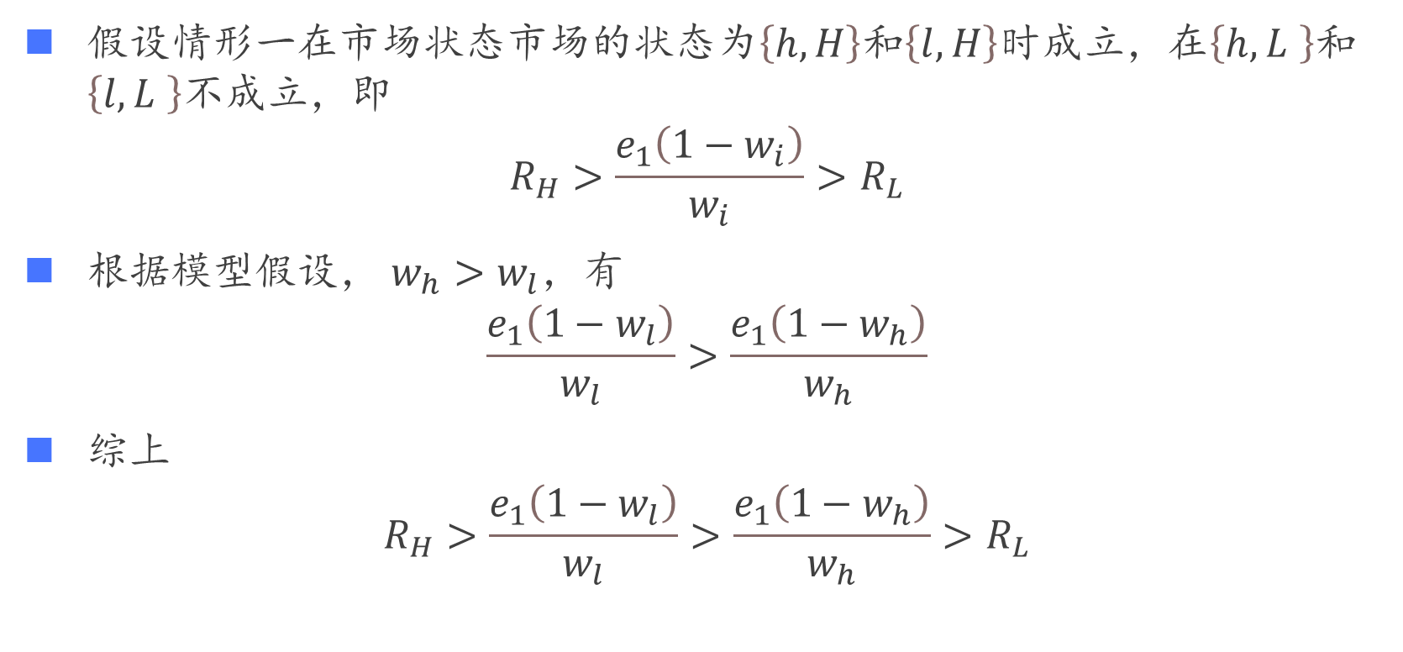
完全信息股票市场
假设情形一在市场状态市场的状态为$\left\{h,H\right\}和\left\{l,H\right\}$时成立，在$\left\{h,L \right\}和\left\{l,L \right\}$不成立，即
$$R_{H}>\frac{e_{1}\left(1−w_{i}\right)}{w_{i}}>R_{L}$$
根据模型假设， $w_{h}>w_{l}$，有
$$\frac{e_{1}\left(1−w_{l}\right)}{w_{l}}>\frac{e_{1}\left(1−w_{h}\right)}{w_{h}}$$
综上
$$R_{H}>\frac{e_{1}\left(1−w_{l}\right)}{w_{l}}>\frac{e_{1}\left(1−w_{h}\right)}{w_{h}}>R_{L}$$

Slide 8
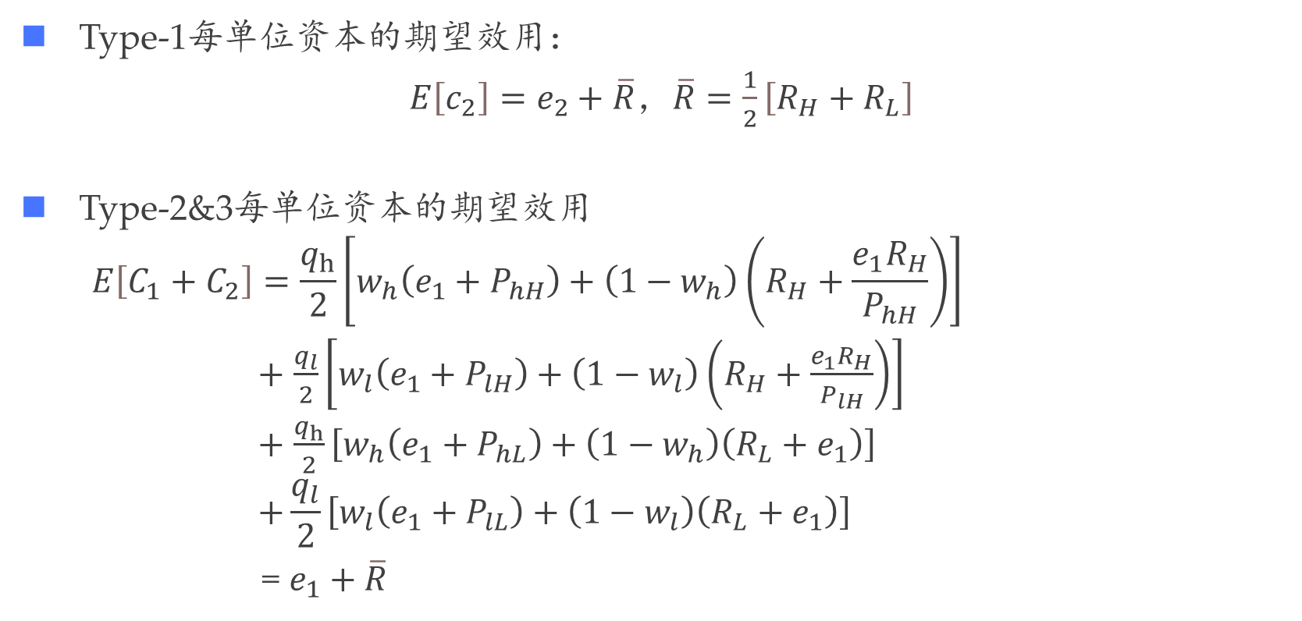
完全信息股票市场
Type-1每单位资本的期望效用：
$E\left[c_{2}\right]=e_{2}+\overline{R}$，$\overline{R}=\frac{1}{2}\left[R_{H}+R_{L}\right]$
Type-2&3每单位资本的期望效用
$$E\left[C_{1}+C_{2}\right]=\frac{q_{h}}{2}\left[w_{h}\left(e_{1}+P_{hH}\right)+\left(1−w_{h}\right)\left(R_{H}+\frac{e_{1}R_{H}}{P_{hH}}\right)\right]$$
$+$ $\frac{q_{l}}{2}\left[w_{l}\left(e_{1}+P_{lH}\right)+\left(1−w_{l}\right)\left(R_{H}+\frac{e_{1}R_{H}}{P_{lH}}\right)\right]$
$+$ $\frac{q_{h}}{2}\left[w_{h}\left(e_{1}+P_{hL}\right)+\left(1−w_{h}\right)\left(R_{L}+e_{1}\right)\right]$
$$+\frac{q_{l}}{2}\left[w_{l}\left(e_{1}+P_{lL}\right)+\left(1−w_{l}\right)\left(R_{L}+e_{1}\right)\right]$$
= $e_{1}+\overline{R}$

Slide 9
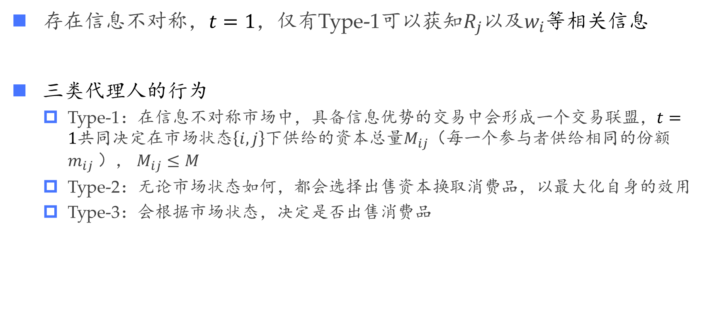
非完全信息股票市场
存在信息不对称，$t=1$，仅有Type-1可以获知$R_{j}$以及$w_{i}$等相关信息
三类代理人的行为
Type-1：在信息不对称市场中，具备信息优势的交易中会形成一个交易联盟，$t=1$共同决定在市场状态$\left\{ⅈ,j\right\}下$供给的资本总量$M_{ij}$（每一个参与者供给相同的份额$m_{ij}$）， $M_{ij}≤M$
Type-2：无论市场状态如何，都会选择出售资本换取消费品，以最大化自身的效用
Type-3：会根据市场状态，决定是否出售消费品
Notes:
这个交易联盟为自我执行的纳什联盟（ self- enforcing Nash coalition），一旦联盟决定了资本供应总量，为了最大化自身利益，成员会执行联盟的决策，而不会有偏向该决策的动机。

Slide 10
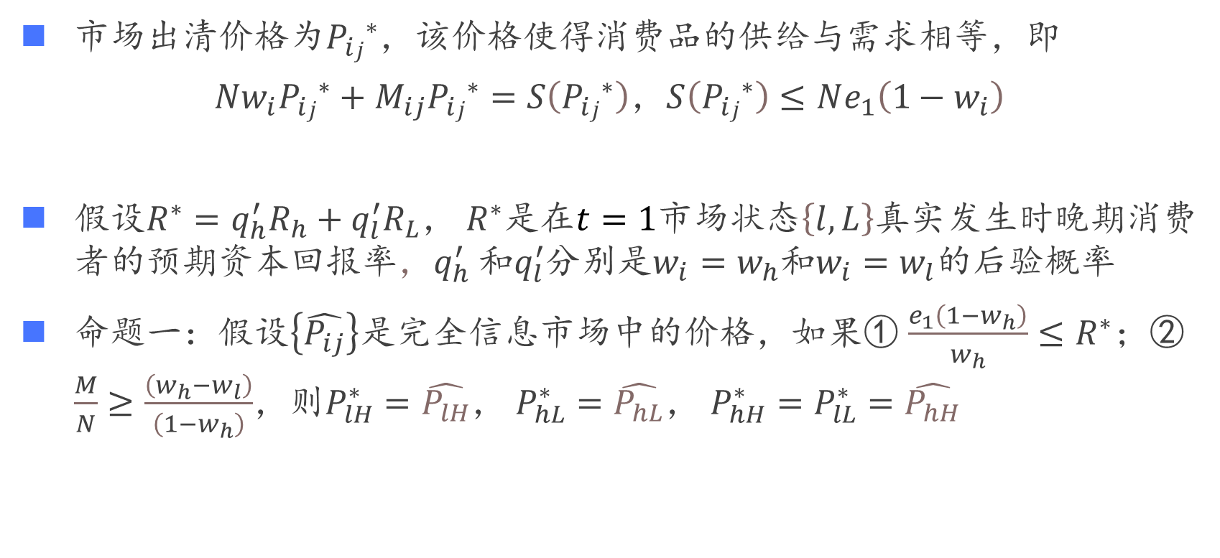
非完全信息股票市场
市场出清价格为$P_{i}j^{∗}$，该价格使得消费品的供给与需求相等，即
$Nw_{i}P_{i}j^{∗}+M_{ij}P_{i}j^{∗}=S\left(P_{i}j^{∗}\right)$，$S\left(P_{i}j^{∗}\right)≤Ne_{1}\left(1−w_{i}\right)$
假设$R^{∗}=q_{h}^{′}R_{h}+q_{l}^{′}R_{L}$， $R^{∗}$是在$t=1$市场状态$\left\{l,L\right\}$真实发生时晚期消费者的预期资本回报率$，q_{h}^{′}$和$q_{l}^{′}$分别是$w_{i}=w_{h}$和$w_{i}=w_{l}$的后验概率
命题一：假设$\left\{\hat{P_{ij}}\right\}$是完全信息市场中的价格，如果① $\frac{e_{1}\left(1−w_{h}\right)}{w_{h}}≤R^{∗}$；②$\frac{M}{N}≥\frac{\left(w_{h}−w_{l}\right)}{\left(1−w_{h}\right)}$，则$P_{lH}^{∗}=\hat{P_{lH}}$， $P_{hL}^{∗}=\hat{P_{hL}}$， $P_{hH}^{∗}=P_{lL}^{∗}=\hat{P_{hH}}$

Slide 11
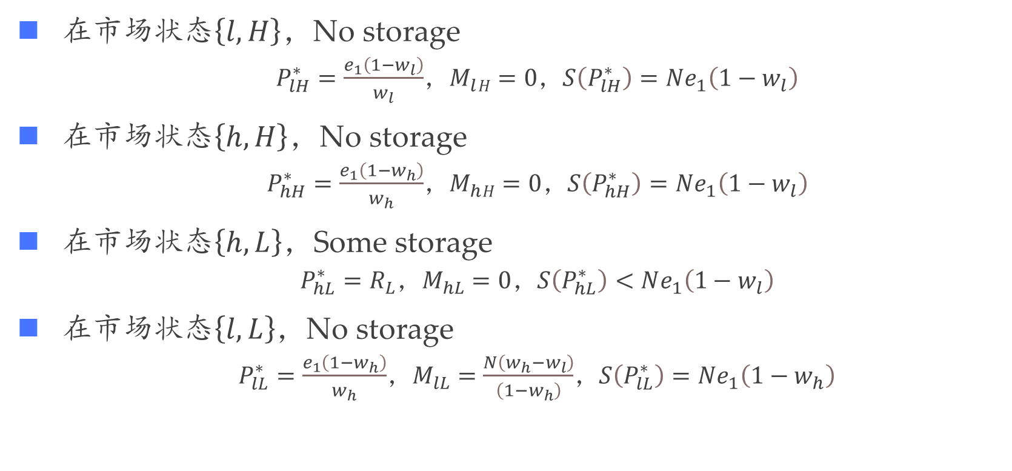
非完全信息股票市场
在市场状态$\left\{l,H\right\}$，No storage
$P_{lH}^{∗}=\frac{e_{1}\left(1−w_{l}\right)}{w_{l}}$，$M_{l}H=0$，$S\left(P_{lH}^{∗}\right)=Ne_{1}\left(1−w_{l}\right)$
在市场状态$\left\{h,H\right\}$，No storage
$P_{hH}^{∗}=\frac{e_{1}\left(1−w_{h}\right)}{w_{h}}$，$M_{h}H=0$，$S\left(P_{hH}^{∗}\right)=Ne_{1}\left(1−w_{l}\right)$
在市场状态$\left\{h,L\right\}$，Some storage
$P_{hL}^{∗}=R_{L}$，$M_{hL}=0$，$S\left(P_{hL}^{∗}\right)<Ne_{1}\left(1−w_{l}\right)$
在市场状态$\left\{l,L\right\}$，No storage
$P_{lL}^{∗}=\frac{e_{1}\left(1−w_{h}\right)}{w_{h}}$，$M_{lL}=\frac{N\left(w_{h}−w_{l}\right)}{\left(1−w_{h}\right)}$，$S\left(P_{lL}^{∗}\right)=Ne_{1}\left(1−w_{h}\right)$

Slide 12
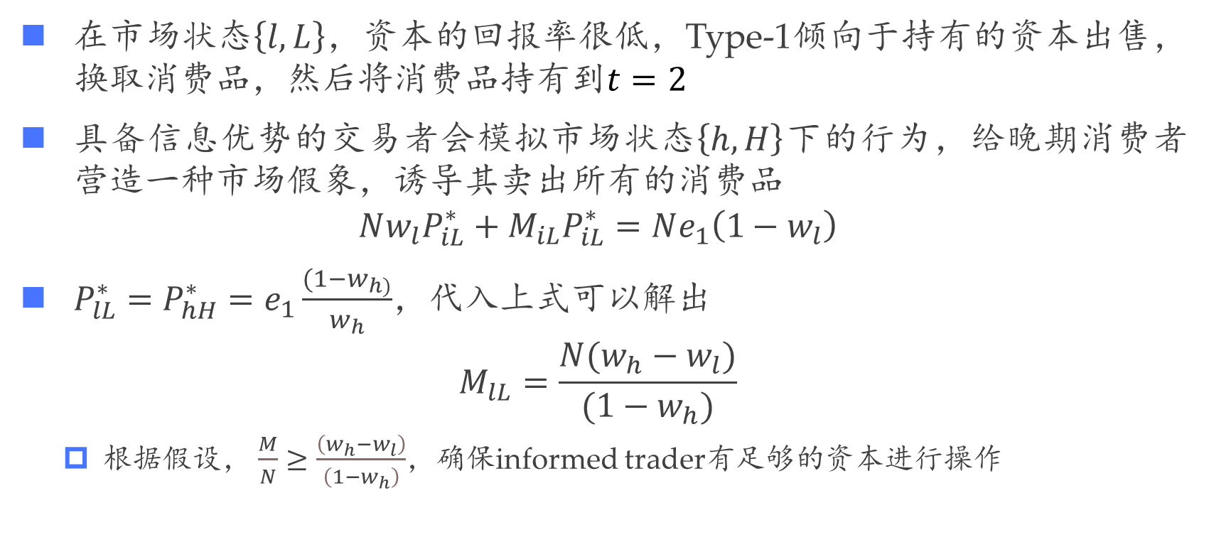
非完全信息股票市场
在市场状态$\left\{l,L\right\}$，资本的回报率很低，Type-1倾向于持有的资本出售，换取消费品，然后将消费品持有到$t=2$
具备信息优势的交易者会模拟市场状态$\left\{h,H\right\}$下的行为，给晚期消费者营造一种市场假象，诱导其卖出所有的消费品
$$Nw_{l}P_{iL}^{∗}+M_{iL}P_{iL}^{∗}=Ne_{1}\left(1−w_{l}\right)$$
$P_{lL}^{∗}=$ $P_{hH}^{∗}=e_{1}\frac{(1−w_{h)}}{w_{h}}$，代入上式可以解出
$$M_{lL}=\frac{N(w_{h}−w_{l})}{(1−w_{h})}$$
根据假设， $\frac{M}{N}≥\frac{\left(w_{h}−w_{l}\right)}{\left(1−w_{h}\right)}$，确保informed trader有足够的资本进行操作

Slide 13
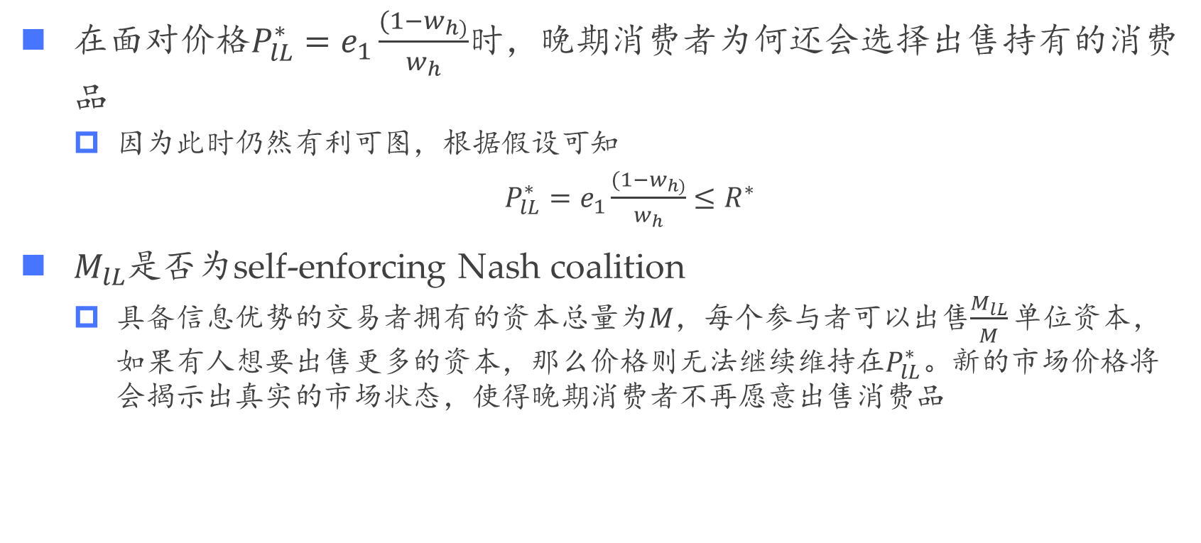
非完全信息股票市场
在面对价格$P_{lL}^{∗}=e_{1}\frac{(1−w_{h)}}{w_{h}}$时，晚期消费者为何还会选择出售持有的消费品
因为此时仍然有利可图，根据假设可知
$P_{lL}^{∗}=e_{1}\frac{(1−w_{h)}}{w_{h}}$ $≤R^{∗}$
$M_{lL}$是否为self-enforcing Nash coalition
具备信息优势的交易者拥有的资本总量为$M$，每个参与者可以出售$\frac{M_{lL}}{M}单位$资本，如果有人想要出售更多的资本，那么价格则无法继续维持在$P_{lL}^{∗}。$新的市场价格将会揭示出真实的市场状态，使得晚期消费者不再愿意出售消费品

Slide 14
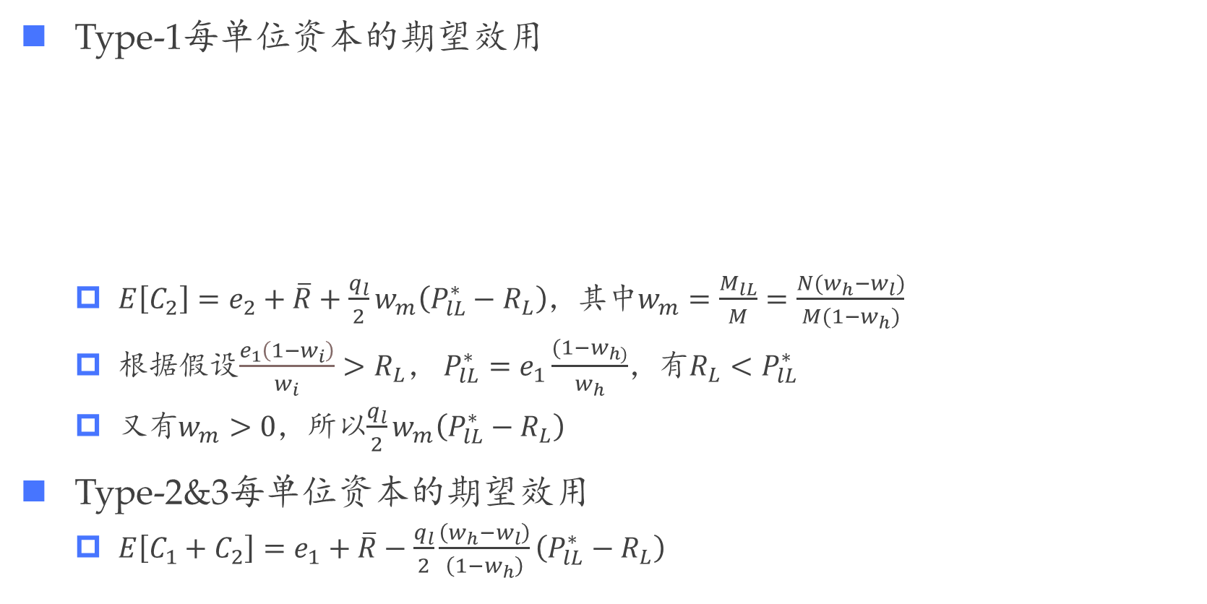
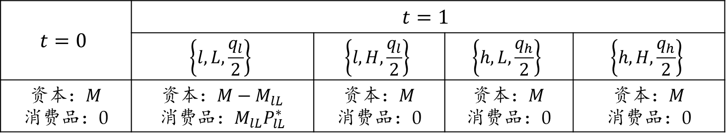
非完全信息股票市场
Type-1每单位资本的期望效用
$E\left[C_{2}\right]=e_{2}+\overline{R}+\frac{q_{l}}{2}w_{m}\left(P_{lL}^{∗}−R_{L}\right)$，其中$w_{m}=\frac{M_{lL}}{M}=\frac{N(w_{h}−w_{l})}{M(1−w_{h})}$
根据假设$\frac{e_{1}\left(1−w_{i}\right)}{w_{i}}>R_{L}，$ $P_{lL}^{∗}=e_{1}\frac{(1−w_{h)}}{w_{h}}$，有$R_{L}<P_{lL}^{∗}$
又有$w_{m}>0$，所以$\frac{q_{l}}{2}w_{m}\left(P_{lL}^{∗}−R_{L}\right)$
Type-2&3每单位资本的期望效用
$E\left[C_{1}+C_{2}\right]=e_{1}+\overline{R}−\frac{q_{l}}{2}\frac{\left(w_{h}−w_{l}\right)}{\left(1−w_{h}\right)}\left(P_{lL}^{∗}−R_{L}\right)$
$$t=0$$ | $$t=1$$
 | $$\left\{l,L,\frac{q_{l}}{2}\right\}$$ | $$\left\{l,H,\frac{q_{l}}{2}\right\}$$ | $$\left\{h,L,\frac{q_{h}}{2}\right\}$$ | $$\left\{h,H,\frac{q_{h}}{2}\right\}$$
资本：$M$ 消费品：0 | 资本：$M−M_{lL}$ 消费品：$M_{lL}P_{lL}^{∗}$ | 资本：$M$ 消费品：0 | 资本：$M$ 消费品：0 | 资本：$M$ 消费品：0
Notes:
Type-1：总效用=${Me}_{2}+\frac{q_{l}}{2}\left[M_{lL}P_{lL}^{∗}+\left(M−M_{lL}\right)R_{L}\right]+\frac{q_{l}}{2}MR_{H}+\frac{q_{h}}{2}MR_{L}$ $+\frac{q_{h}}{2}MR_{H}$

Slide 15
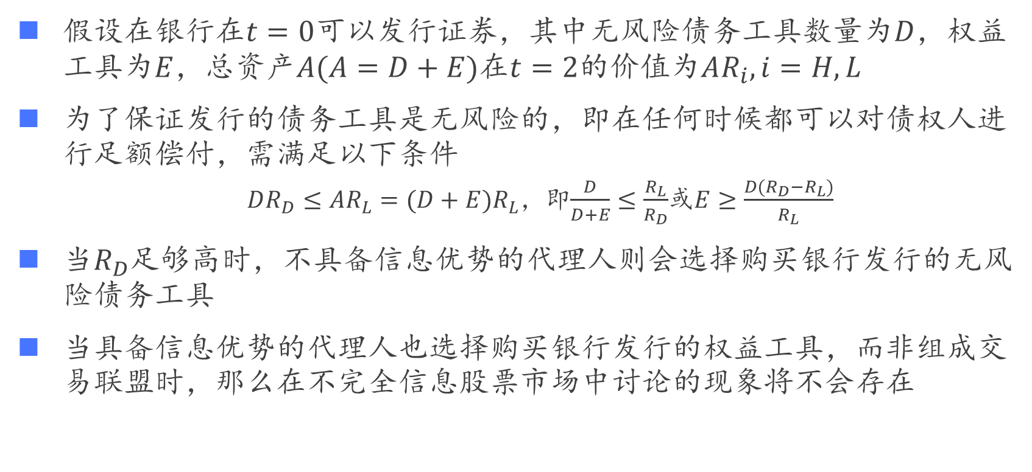
私人流动性创造-银行金融中介
假设在银行在$t=0$可以发行证券，其中无风险债务工具数量为$D$，权益工具为$E$，总资产$A(A=D+E)$在$t=2$的价值为$AR_{i},i=H,L$
为了保证发行的债务工具是无风险的，即在任何时候都可以对债权人进行足额偿付，需满足以下条件
$DR_{D}≤AR_{L}=(D+E)R_{L}$，即$\frac{D}{D+E}≤\frac{R_{L}}{R_{D}}$或$E≥\frac{D(R_{D}−R_{L})}{R_{L}}$
当$R_{D}$足够高时，不具备信息优势的代理人则会选择购买银行发行的无风险债务工具
当具备信息优势的代理人也选择购买银行发行的权益工具，而非组成交易联盟时，那么在不完全信息股票市场中讨论的现象将不会存在

Slide 16
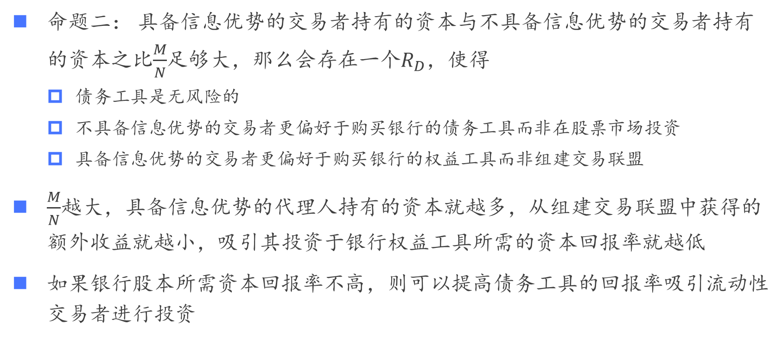
私人流动性创造-银行金融中介
命题二： 具备信息优势的交易者持有的资本与不具备信息优势的交易者持有的资本之比$\frac{M}{N}$足够大，那么会存在一个$R_{D}$，使得
债务工具是无风险的
不具备信息优势的交易者更偏好于购买银行的债务工具而非在股票市场投资
具备信息优势的交易者更偏好于购买银行的权益工具而非组建交易联盟
$\frac{M}{N}$越大，具备信息优势的代理人持有的资本就越多，从组建交易联盟中获得的额外收益就越小，吸引其投资于银行权益工具所需的资本回报率就越低
如果银行股本所需资本回报率不高，则可以提高债务工具的回报率吸引流动性交易者进行投资

Slide 17
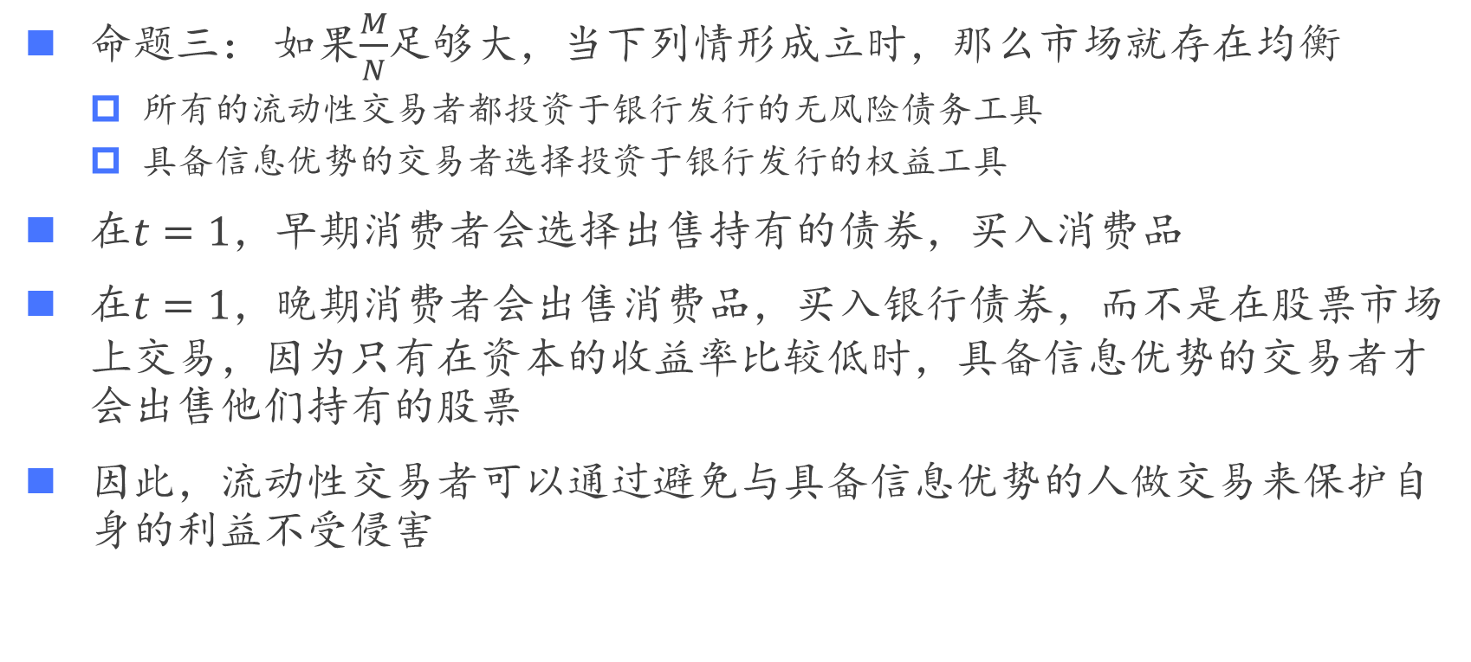
私人流动性创造-银行金融中介
命题三： 如果$\frac{M}{N}$足够大，当下列情形成立时，那么市场就存在均衡
所有的流动性交易者都投资于银行发行的无风险债务工具
具备信息优势的交易者选择投资于银行发行的权益工具
在$t=1$，早期消费者会选择出售持有的债券，买入消费品
在$t=1$，晚期消费者会出售消费品，买入银行债券，而不是在股票市场上交易，因为只有在资本的收益率比较低时，具备信息优势的交易者才会出售他们持有的股票
因此，流动性交易者可以通过避免与具备信息优势的人做交易来保护自身的利益不受侵害

Slide 18
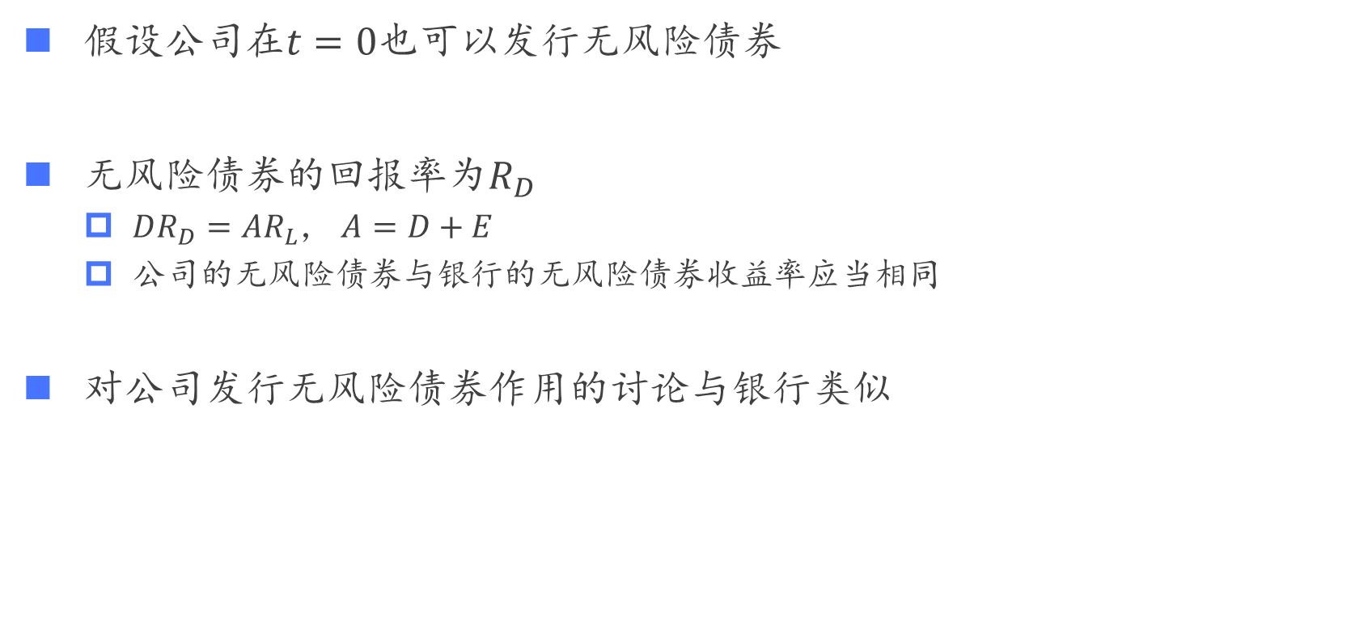
私人流动性创造-公司
假设公司在$t=0$也可以发行无风险债券
无风险债券的回报率为$R_{D}$
$DR_{D}=AR_{L}$， $A=D+E$
公司的无风险债券与银行的无风险债券收益率应当相同
对公司发行无风险债券作用的讨论与银行类似

Slide 19
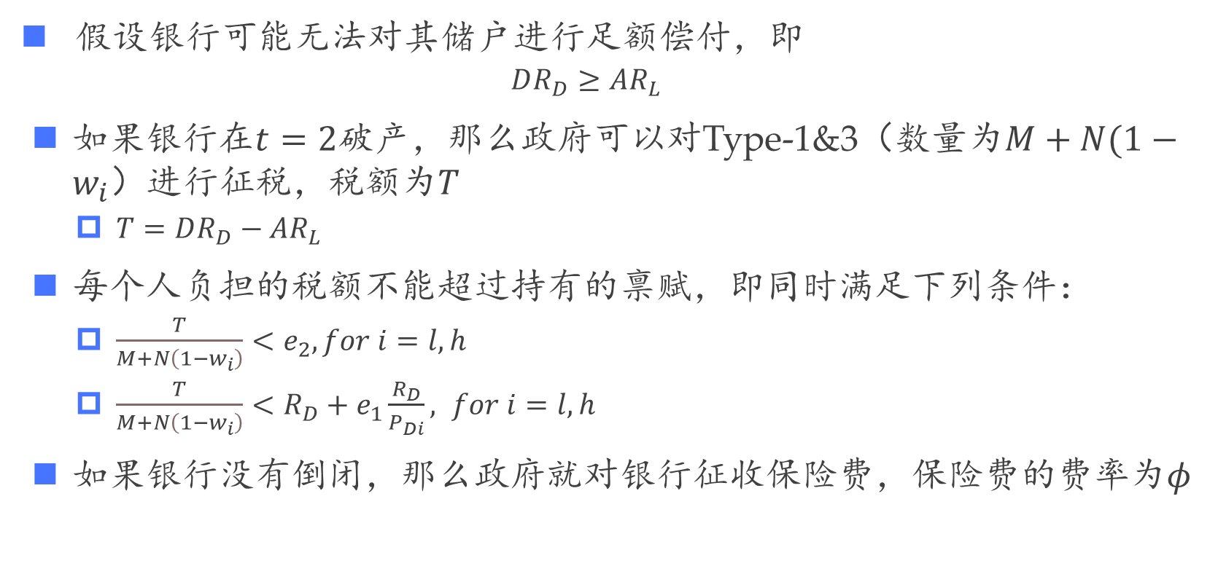
存款保险制度
假设银行可能无法对其储户进行足额偿付，即
$$DR_{D}≥AR_{L}$$
如果银行在$t=2$破产，那么政府可以对Type-1&3（数量为$M+N(1−w_{i}$）进行征税，税额为$T$
$T=DR_{D}−AR_{L}$
每个人负担的税额不能超过持有的禀赋，即同时满足下列条件：
$\frac{T}{M+N\left(1−w_{i}\right)}<e_{2}, for i=l,h$
$\frac{T}{M+N\left(1−w_{i}\right)}<R_{D}+e_{1}\frac{R_{D}}{P_{Di}}, for i=l,h$
如果银行没有倒闭，那么政府就对银行征收保险费，保险费的费率为$φ$
Notes:
对于type-1，投资的是权益工具，银行破产得不到任何回报，禀赋只有2期获得的消费品
对于Type-3，投资的是债务工具，即使银行破产也可以得到偿付，所以其禀赋是0期资本在2期的回报，以及1期将消费品换成银行存款在2期的回报

Slide 20
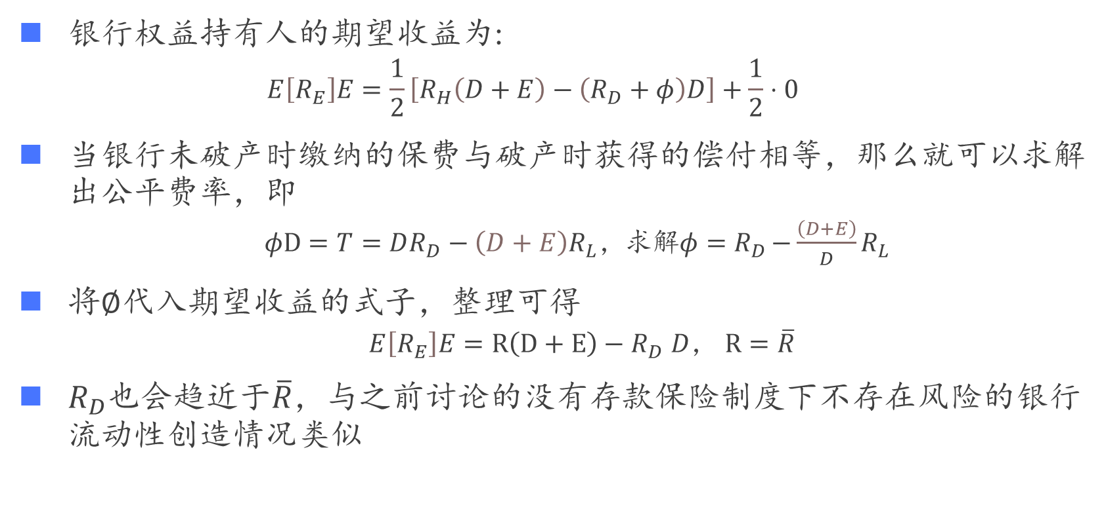
存款保险制度
银行权益持有人的期望收益为:
$$E\left[R_{E}\right]E=\frac{1}{2}\left[R_{H}\left(D+E\right)−\left(R_{D}+φ\right)D\right]+\frac{1}{2}⋅0$$
当银行未破产时缴纳的保费与破产时获得的偿付相等，那么就可以求解出公平费率，即
$φD=T=DR_{D}−\left(D+E\right)R_{L}，$求解$φ=R_{D}{−\frac{\left(D+E\right)}{D}R_{L}}$
将$∅$代入期望收益的式子，整理可得
$E\left[R_{E}\right]E=R\left(D+E\right)−$ $R_{D}$ $D$， $R=\overline{R}$
$R_{D}$也会趋近于$\overline{R}$，与之前讨论的没有存款保险制度下不存在风险的银行流动性创造情况类似
Notes:
银行有1/2的概率破产，股权持有人收益为0,1/2概率不破产，收益为银行总资产收益减轻偿付给债权人的部分再减去缴纳的保险费

Slide 21
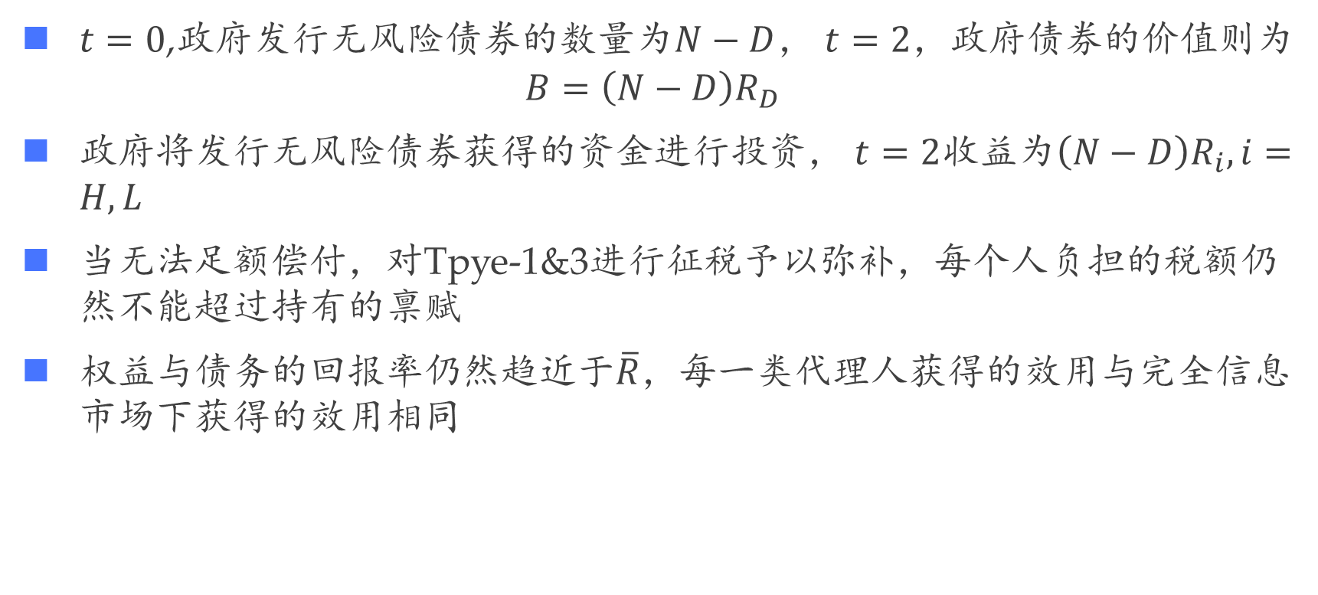
政府债券市场
$t=0$,政府发行无风险债券的数量为$N−D$， $t=2$，政府债券的价值则为
$$B=\left(N−D\right)R_{D}$$
政府将发行无风险债券获得的资金进行投资， $t=2收益$为$\left(N−D\right)R_{i},i=H,L$
当无法足额偿付，对Tpye-1&3进行征税予以弥补，每个人负担的税额仍然不能超过持有的禀赋
权益与债务的回报率仍然趋近于$\overline{R}$，每一类代理人获得的效用与完全信息市场下获得的效用相同
Notes:
N是liquidity traders持有的资本，即对无风险证券的需求，D是公司发行的无风险证券，二者的差额即为政府发行的部分

Slide 22
总结
与完全信息市场相比，在信息不对称市场中，具备信息优势的代理人可以获得更高的效用水平，而不具备信息优势的代理人效用水平更低
银行可以通过创造无风险债务工具（如存款）供不具备信息优势的代理人进行交易，则可以消除信息不对称带来的利益扭曲
在现实中，银行经营不善也会面临倒闭的风险，存款保险制度的存在使得银行存款在风险状态下也可以发挥同样的效果
如果公司和政府也可以发行无风险证券，也可以提供和银行存款一样的作用

